Slide 1
Kyyveden vesienhoidon johtoryhmä 3.3.2020

Slide 2
Esityslista
Kokouksen avaus ja järjestäytyminen
Edellisen kokouksen (17.10.2019) pöytäkirja
Kyyveden-Pieksämäen kalatalousalueen KHS/VHS-suunnitelma, ti-lannekatsaus
Etelä-Savon vesienhoidon toimenpideohjelma 2022–2027, Kyyveden valuma-alue
Kyyveden keskusaltaan koekalastustulokset 2019
Käynnissä olevat hankkeet
Muut esille tulevat asiat - osakaskuntien yhdistämishanke
Seuraava kokous
Kokouksen päättäminen

Slide 3
Kyyveden-Pieksämäen kalatalousalueen KHS/VHS-suunnitelma, tilannekatsaus
Kalatalousalue on työstänyt konsultin kanssa kalastuslain vaatimaa sisältöä (KHS), luonnos valmis, erillinen asiakirja
Vesienhoitoon liittyviä asioita (VHS) on puitu sidosryhmien kanssa
Seurantaryhmä kokoontui 22.8.2019 Pieksämäellä
Seurantaryhmä kokoontui 5.11.2019 Haukivuorella
Tupailta Haukivuorella 3.3.2020, esittely yleisölle
Vielä pitäisi järjestää sidosryhmille työpaja, jotta saadaan jumpattua toimenpiteitä konkreettisemmiksi
Suunnitelma valmistuu tänä keväänä

Slide 4
Vesienhoidon suunnittelun aikataulu 2016-2021,
3. suunnittelukierros vuosille 2022-2027 3/2020
Ominaispiirteet ja paineiden/ ihmistoiminta arviointi
Luokittelu ELYissä/ aloitus syksy 2018
Pinta- ja pohjavesien tila-arvio (luokittelu)
Seurantaohjelmien tarkistus
Toimenpideohjelmien 2022-2027 valmistelu
Vesienhoitosuunnitelmien 2022-2017 valmistelu
Suunnitelmien ja ohjelmien viimeistely
Toimenpiteiden toteutumisen seuranta
väliraportointi
2017
2018
2019
2020
2021
Työohjelma ja keskeiset kysymykset,
kuuleminen6 kk
Kuuleminen Vesienhoito-
suunnitelma- ehdotuksista
6 kk
Vesienhoito-
suunnitelmien EU- raportointi
maaliskuu 2022
Valtioneu-voston
käsittely
joulukuu 2021
Toimenpideohjelmien 2016-2021 toimeenpano
Notes:
Kolmannen vesienhoitokauden 2022-2027 toimenpideohjelmien laatiminen alkaa syksyllä 2019, toimenpiteet pitää olla kohdistettu huhtikuun loppuun mennessä. Toimenpideohjelmien sektorikohtainen ohjeistuspäivitys on valmistunut.

Slide 5
Toimenpiteiden suunnitteluprosessi
Analysoidaan meneillään olevan kauden suunnitelmien toteutuminen
Määritetään vesien tilan parantamistarpeet ja erityistarpeet
Tarkistetaan vesien nykytila sekä kuormitus ja muut paineet
Tarkistetaan tarvittavat toimenpiteet vesienhoidon tavoitteiden saavuttamiseksi
Asetetaan vesienhoidon ympäristötavoitteet ja poikkeamat
Kootaan yhteenveto toimenpiteistä ja ympäristötavoitteista
Arvioidaan toimenpideohjelman ympäristövaikutukset
Notes:
Toimenpiteet kohdistetaan hyvää huonommassa tilassa oleviin vesimuodostumiin tai hyvässä/erinomai-sessa tilassa oleviin, joiden tila on riskissä heikentyä

Slide 6
Toimenpiteiden kohdistaminen
Ekologisen tilan arvio tärkeä pohja vesienhoidon toimenpiteiden asettamiselle
Suunnittelu kohdentuu:
alle hyvän tilan oleviin vesimuodostumiin
nykyisin erinomaisessa tai hyvässä tilassa oleviin kohteisiin, joissa ihmistoiminnan paineet merkittäviä ja joiden tila uhkaa heiketä nykyisestä ellei toimenpiteitä toteuteta
Riskinarviointi tarkentuu suunnittelun edetessä
Painetarkastelu (tarkennetaan maaliskuun 2020 aikana)
Yksin tai toisen paineen kanssa yhdessä merkittävä
Sektorikohtaiset toimenpiteet
Tilatavoitteet
Fosforin/klorofyllin vähentämistarve, muut paikkatietoaineistot
Toimenpiteiden suunnittelu
Mitoitus ja kohdistaminen sektori- ja toimenpidekohtaisesti (Tutustu!)
Esim. hajakuormitusta koskevat toimenpiteet kohdistetaan suunnittelualueelle (Mäntyharjun reitin pohjoisosa) → kta-kohtaisessa VHS:ssä kohdistetaan tarkemmin
Notes:
Toimenpiteiden suunnittelu yleistasoista, toteutumista seurataan kolmen vuoden välein yleisellä tasolla

Slide 7
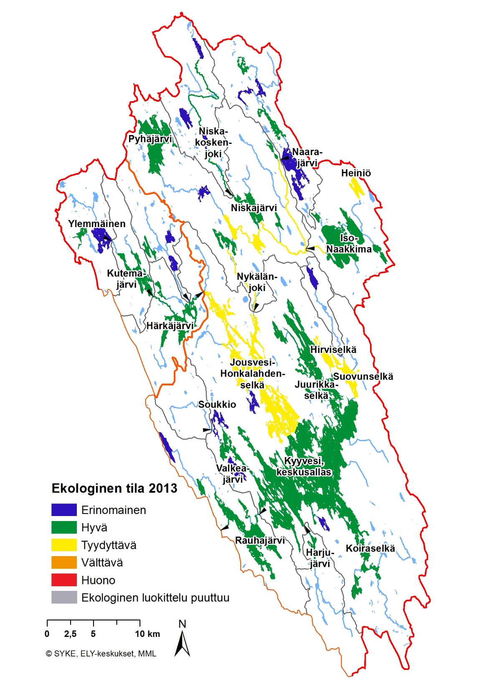
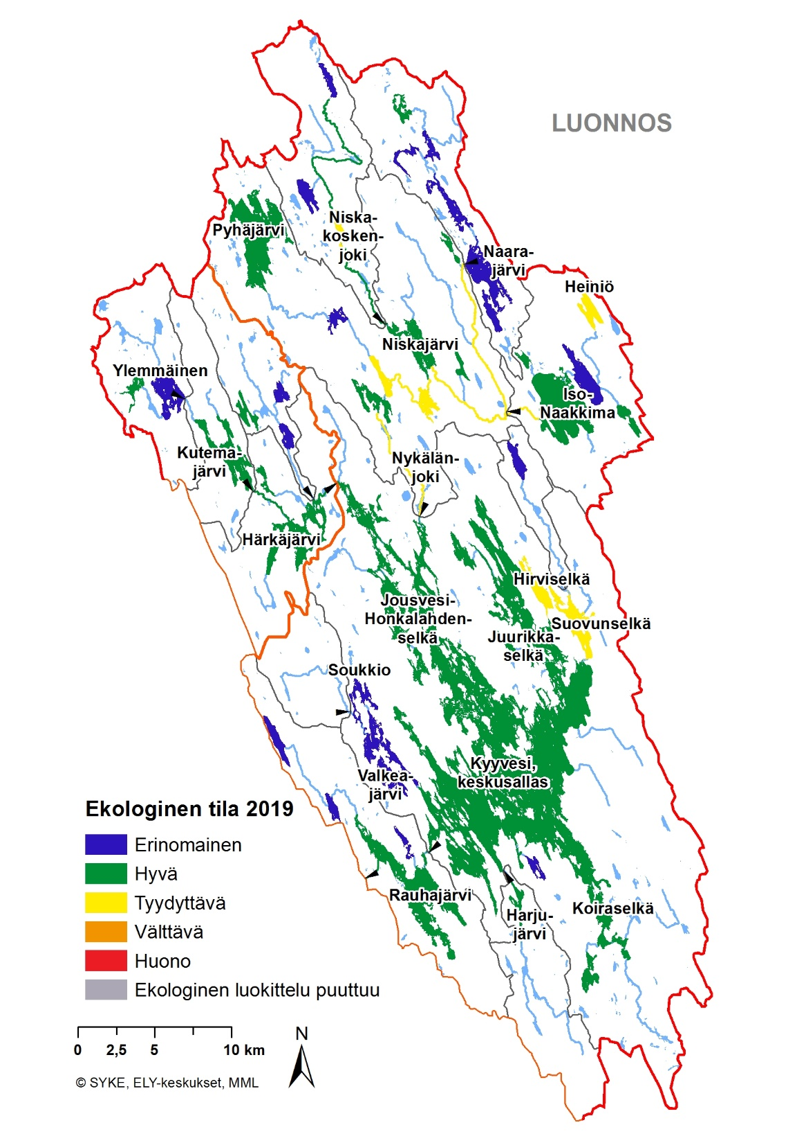
Vesien tila Kyyveden alueella
Riskissä 2019:
Törmäjoki-Hännilänjoki (HyMo)
Pyhäjärvi (HyMo)
Iso-Nivu
Palokki – Hako-Palokki
Niskakoskenjoki
Niskajärvi
Pitkäsjärvi
Kyyvesi, keskusallas
Koiraselkä
Juurikkaselkä

Slide 8
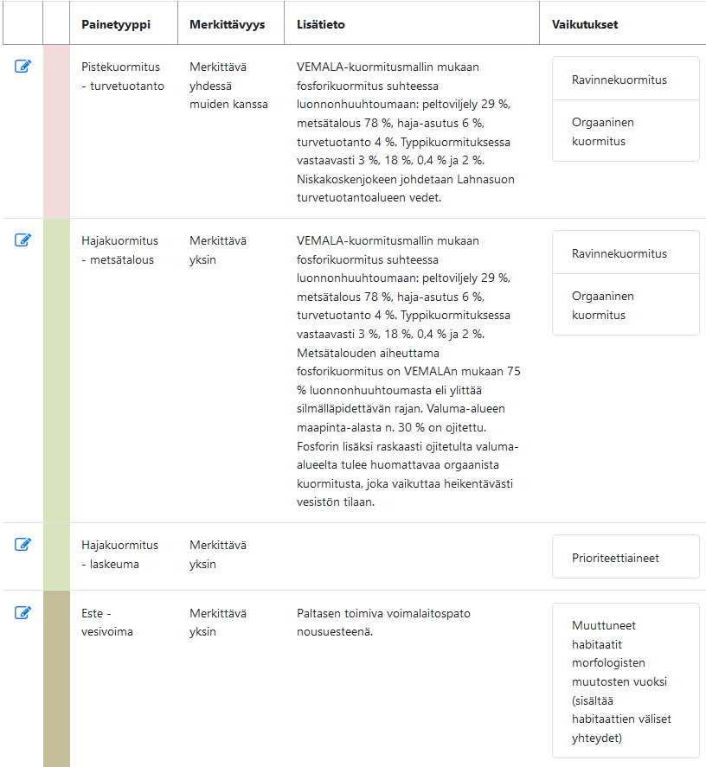
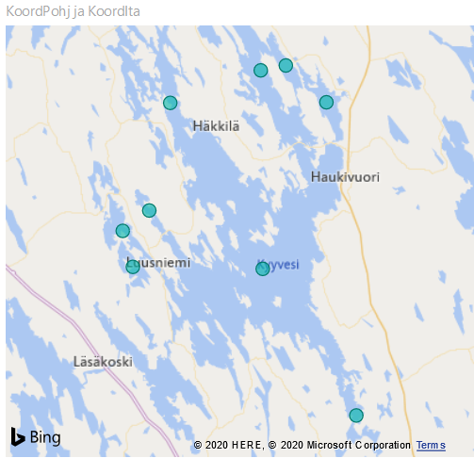
Painetarkastelu

Slide 9
Kyyveden keskusaltaan koekalastukset
CPUE = Catch Per Unit of Effort = saalis per pyyntiponnistus ts. pyydysyksikkökohtainen saalis, tässä verkkoyö
w = massa, n = yksilömäärä
RKTL/Luke on koekalastanut keskusaltaan 2008, 2014 ja 2019
CPUEw noussut, CPUEn laskenut
Saaliissa suurempia kaloja
Särkikalojen määrä vähentynyt 41 → 25 %
 | 2008 | 2014 | 2019
Verkkoyöt | 56 | 68 | 68
CPUEn | 29 | 42 | 22
CPUEw | 623 | 780 | 814
Yht, n | 1 631 | 2 850 | 1 523
Yht, w | 34 905 | 53 054 | 55 362
Särkikalat, g | 15 098 | 21 600 | 13 571
Särkikalat, % | 43 | 41 | 25

Slide 10
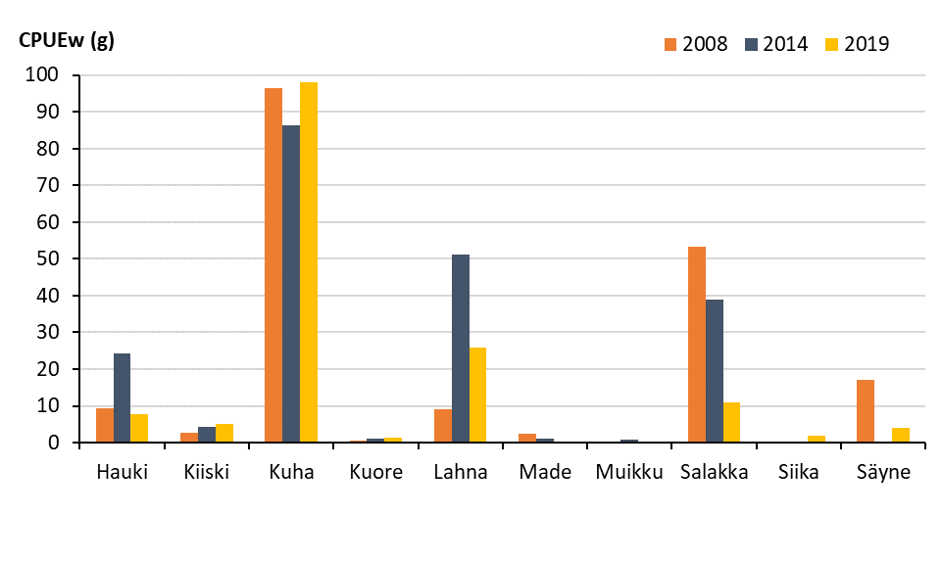
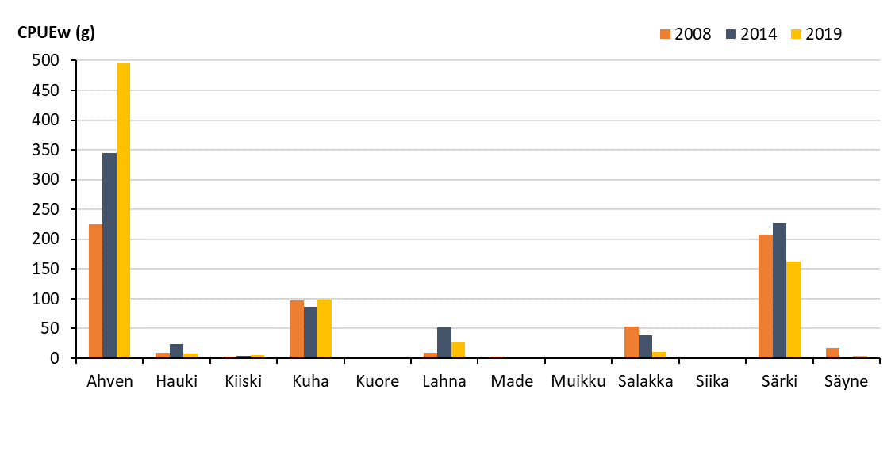
Yksikkösaaliit

Slide 11
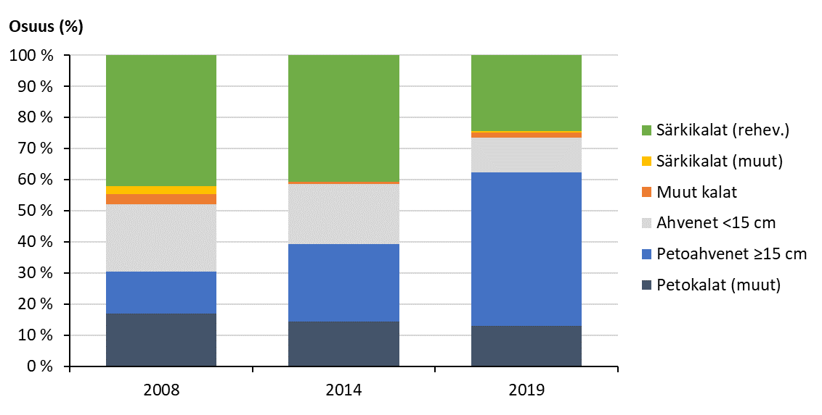
Lajiryhmien osuus yksikkösaaliista (biomassa)
Särkikalojen määrä vähentynyt
Petoahventen määrä noussut huomattavasti (n. 50 % koko kalastosta)
Petokalojen osuus kalastosta erinomaisella tasolla (>60 %)
Muikun runsastuminen ei näy koekalastustuloksissa
luotaamalla varmempi tulos
suurempi osa päätyy petojen ravinnoksi?

Slide 12
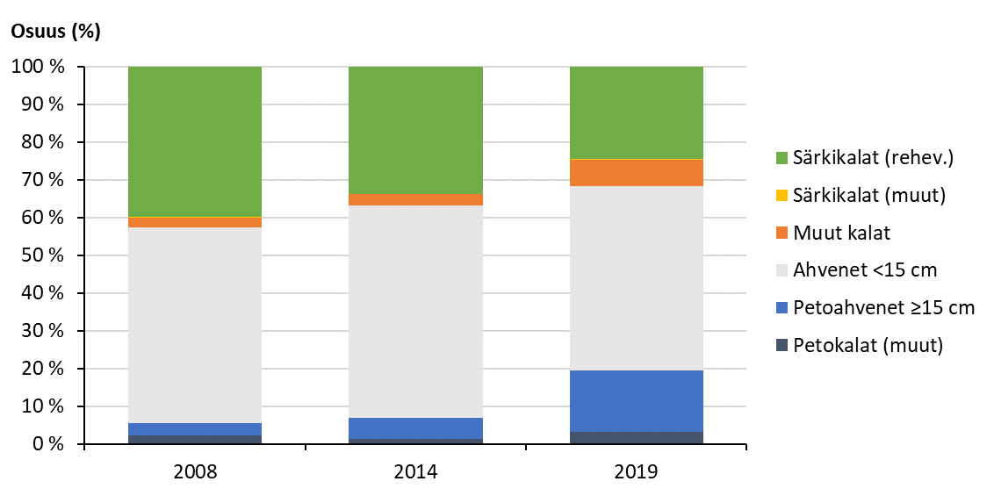
Lajiryhmien osuus yksikkösaaliista (yksilömäärä)
Pienet ahvenet muodostavat suurimman osan kalayksilöistä
Petoahventen ≥15 cm osuus myös suuri
Muut kalat: muikku, kuore, kiiski, siika → osuus hieman kasvanut

Slide 13
Pituusjakaumat

Slide 14
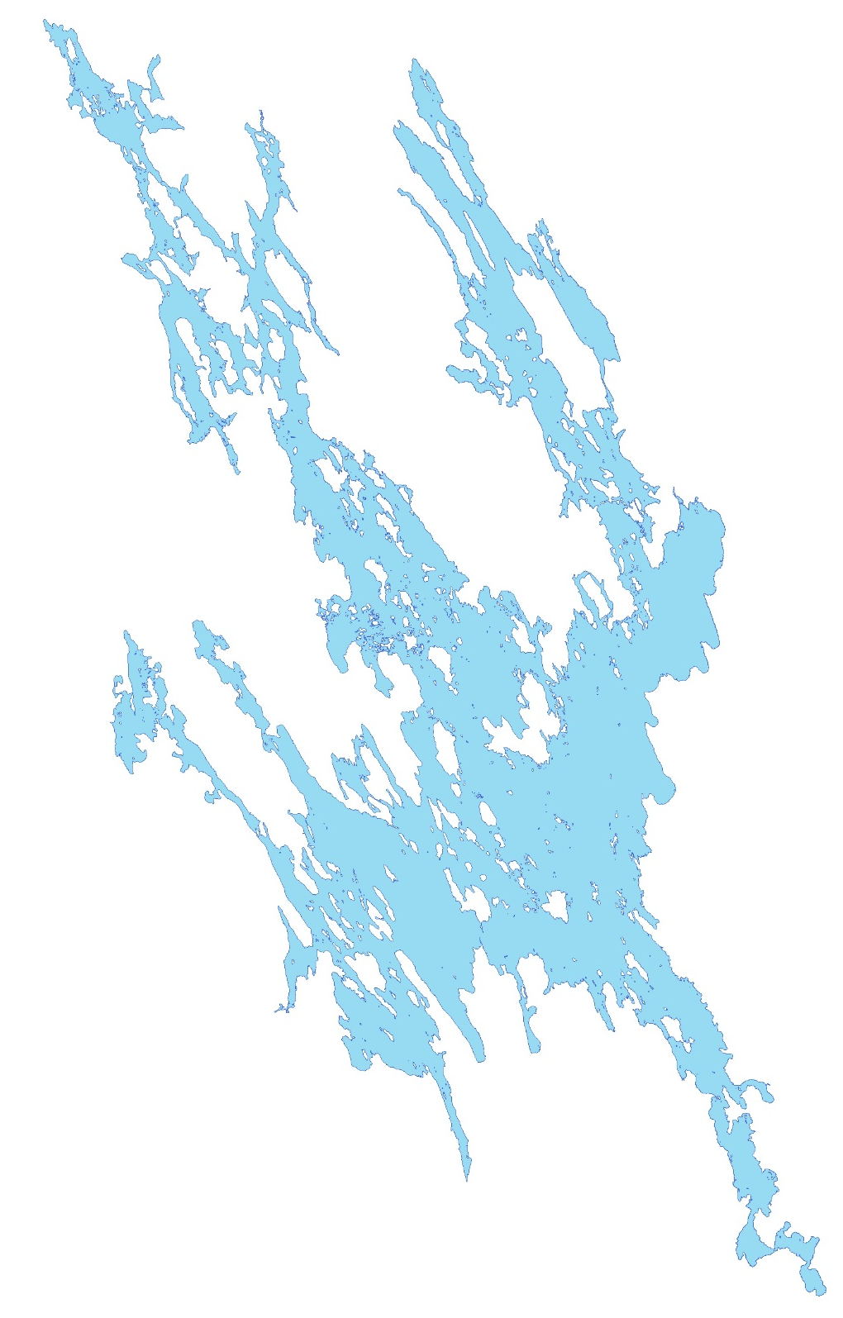
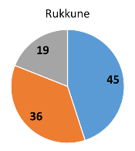
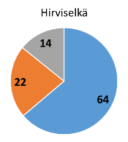
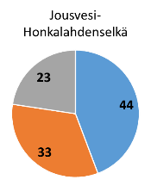
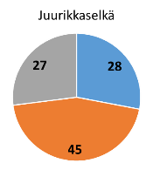
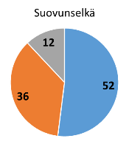
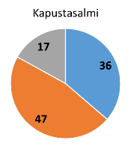
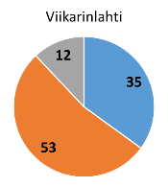
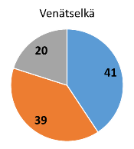
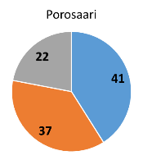
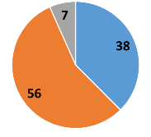
Ekologinen tila kalaston perusteella
sELS = skaalattu ekologinen laatusuhde
Rukkune
Hirviselkä
Jousvesi-
Honkalahdenselkä
Juurikkaselkä
Suovunselkä
 | Biomassa | Yksilömäärä | Särkikalat | Indikaattori-lajit | sELS | tila
2008 | 0,91 | 0,84 | 0,63 | 0,65 | 0,76 | H
2014 | 0,82 | 0,51 | 0,73 | 0,65 | 0,68 | H
2019 | 0,80 | 1,00 | 1,00 | 0,65 | 0,86 | E
Kapustasalmi
Viikarinlahti
Petokalojen osuus keskusaltaan kalastosta erinomainen
Kalojen keskikoko koekalastuksessa melko iso
Kuha menestyy hyvin
Syntyykö jo kilpailua…riittääkö ravinto?
Tilanne lahtialueilla on todennäköisesti hyvin erilainen, koekalastukset pitäisi toistaa lähivuosina
Venätselkä
Porosaari
Koiraselkä

Slide 15
Vesiensuojelun tehostamisohjelma
Liisa Muuri 3.3.2020

Slide 16
Ohjelman teemat
25 M€
20 M€
9 M€
Maatalouden
innovatiiviset
menetelmät
Vesistökunnostushankkeet
ja asiantuntijaverkostojen
vahvistaminen
Kaupunkien vesien
hallinta ja haitallisten
aineiden vähentäminen
4 M€
2 M€
9 M€
Itämeren hylkyihin liittyvien
riskin vähentäminen
Itämeren ja vesien tilan
selvitykset ja tutkimus
Vesitalouden hallinta maa- ja metsätaloudessa

Slide 17
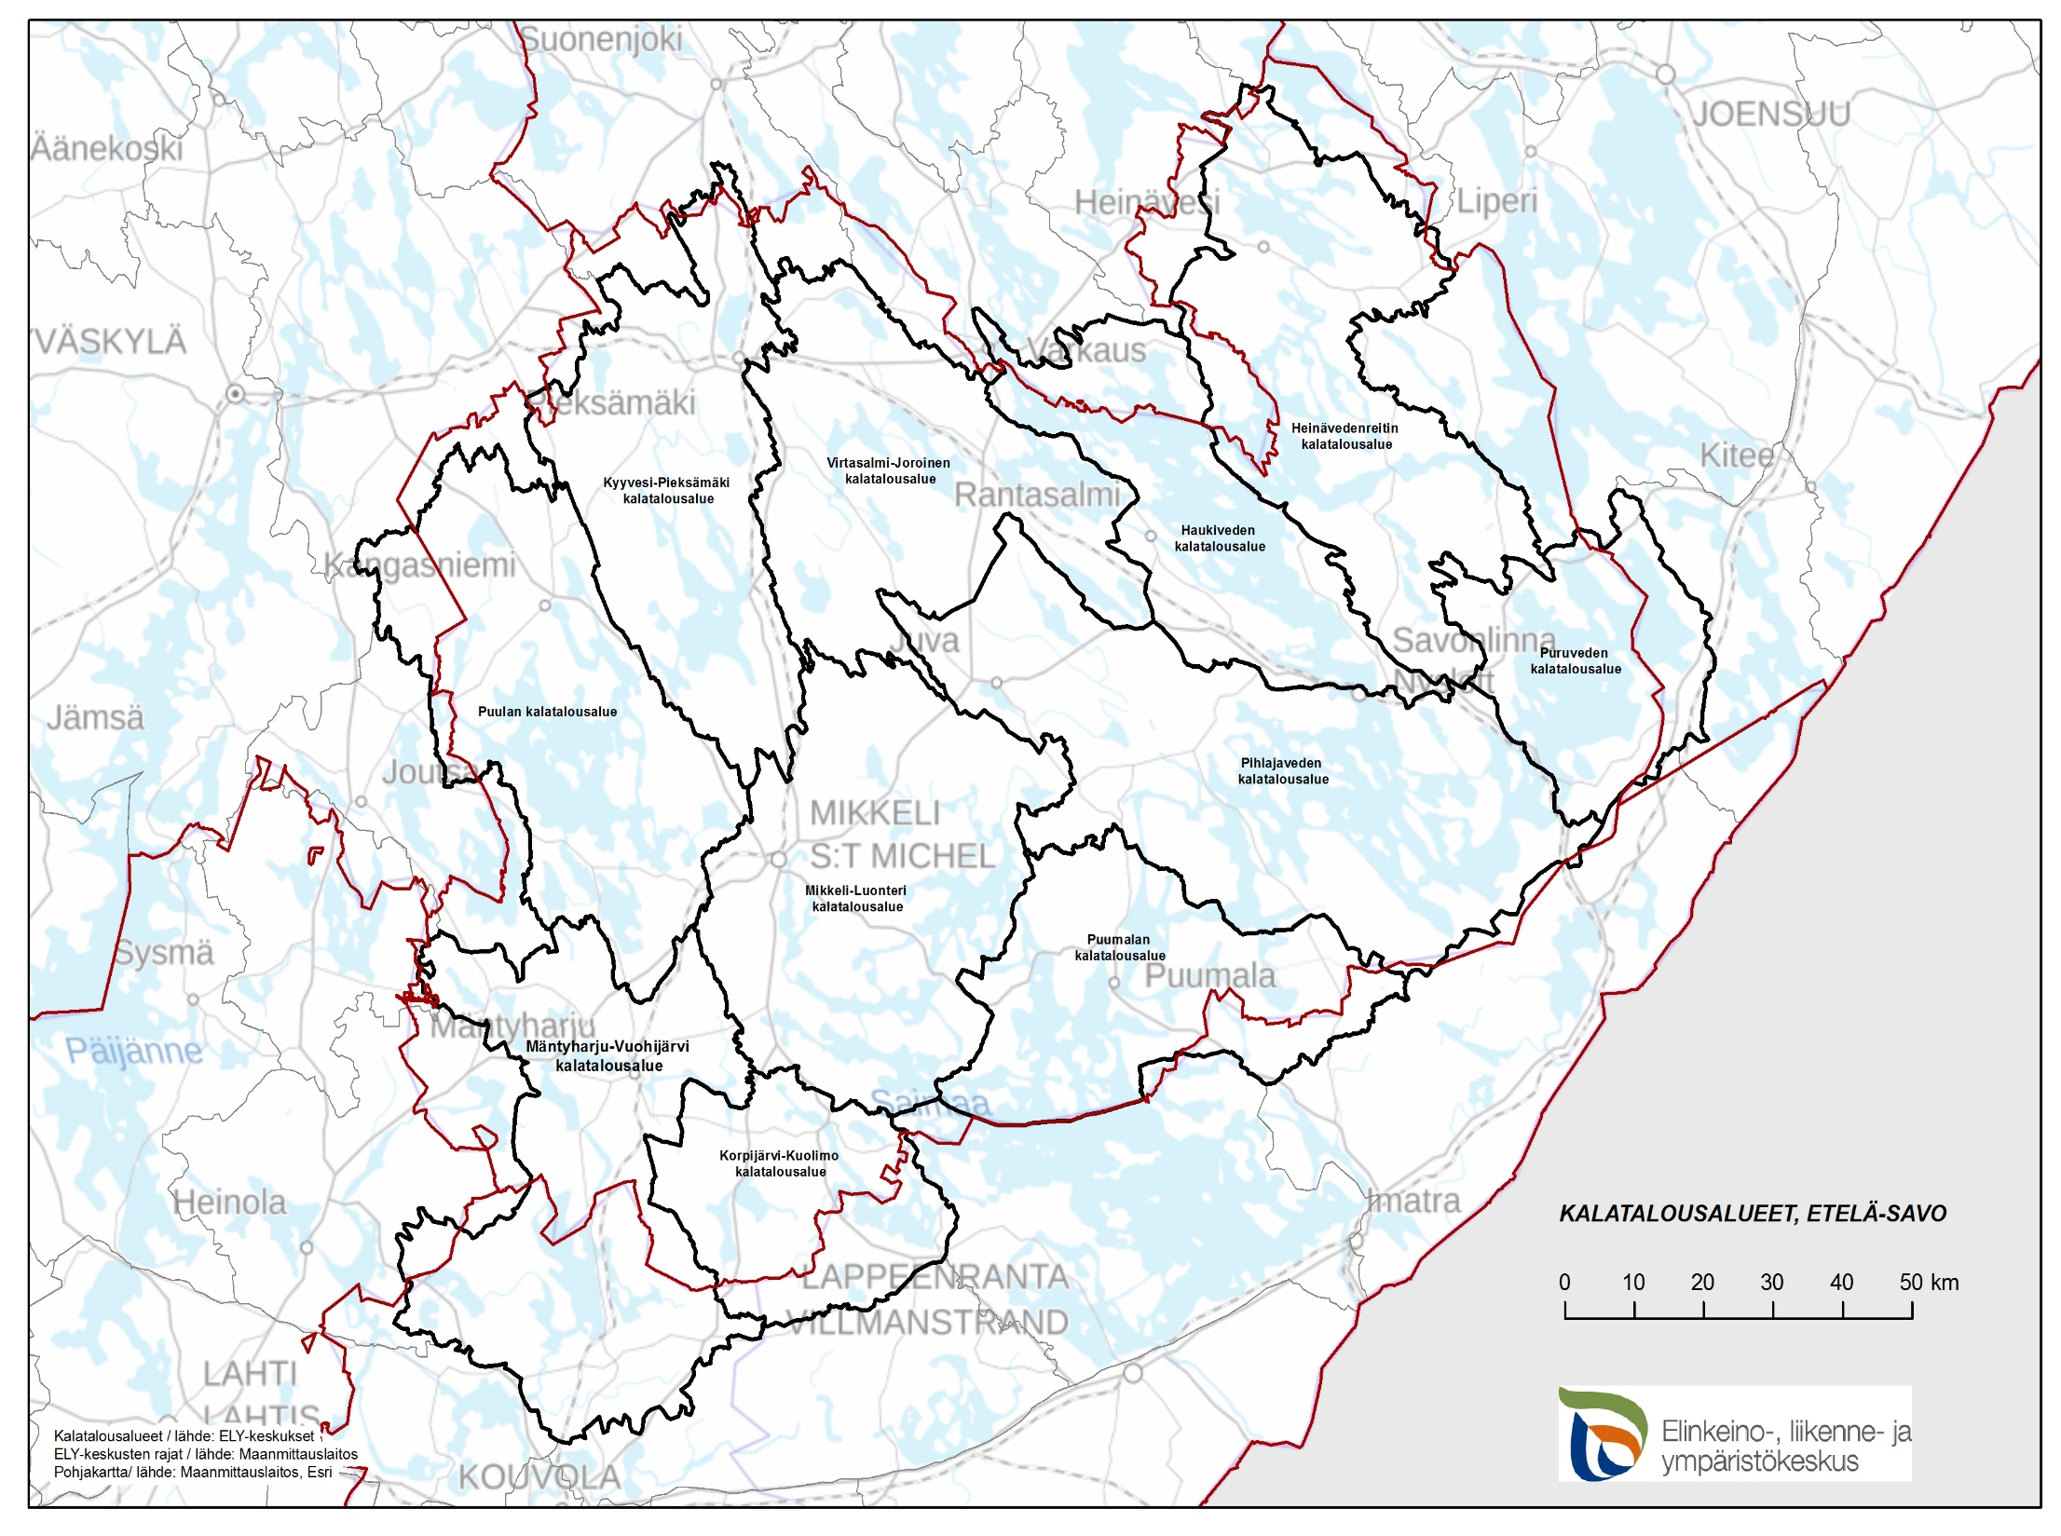
Kalatalousalue-kohtaiset vesienhoidon yleissuunnitelmat
Täydentävät maakunnan vesienhoidon suunnittelua
Vahvistavat toimenpiteiden toteutumista

Slide 18
Kyyveden alueella käynnissä olevat hankkeet ja haetut avustukset
Kyyveden hoitokalastus jatkuu keväällä 2020
Heiniön kunnostussuunnittelu
Avustusta haettu:
Kalataloudelliset kunnostukset Nykälänjoessa (POSELY)
Humuksen kulkeutumisen minimointi Nykälänjoen valuma-alueella
Siikalahden itäsalmen ruoppaussuunnitelma
Soukkion monitavoitteellisen kosteikon perustaminen

Slide 19
Tarvetta olisi vielä
Hoito- ja koekalastusten jatkaminen lahtialueilla säännöllisesti
Kosteikkojen rakentaminen laajamittaisesti
Osa suunnitelmista jo olemassa, toteutus avoinna
Kyyveden latvat – metsätalouden vesiensuojelusuunnitelman toteuttaminen
Toteutus osissa, ensimmäiseen osaan haettu rahoitusta
Lietlahdenjoen valuma-aluekunnostus
Keskusteltu MTK:n ja ProAgrian kanssa alustavasti
KTA:n vesienhoitosuunnitelmassa esiin tulevat hankkeet

Slide 20
Tule mukaan – nyt on veden vuoro!

Slide 21
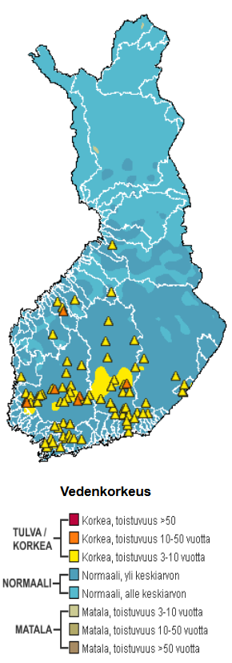
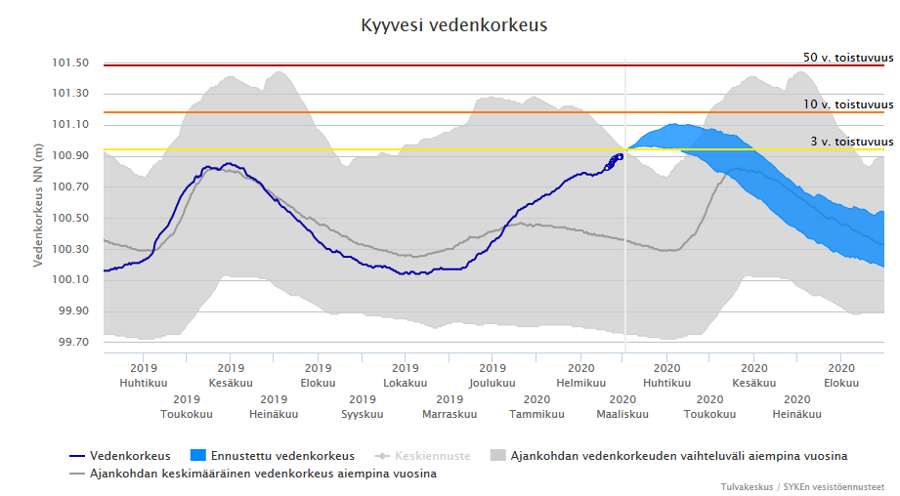
Muut esille tulevat asiat
SYKE: Tulvakeskus 2.3.2020
Osakaskuntien yhdistämishankkeelle kaavaillaan jatkoa
Rahoitus ei vielä varmistunut
Kyyvesi tällä hetkellä kevään tulvakorkeudessa

